Slide 1
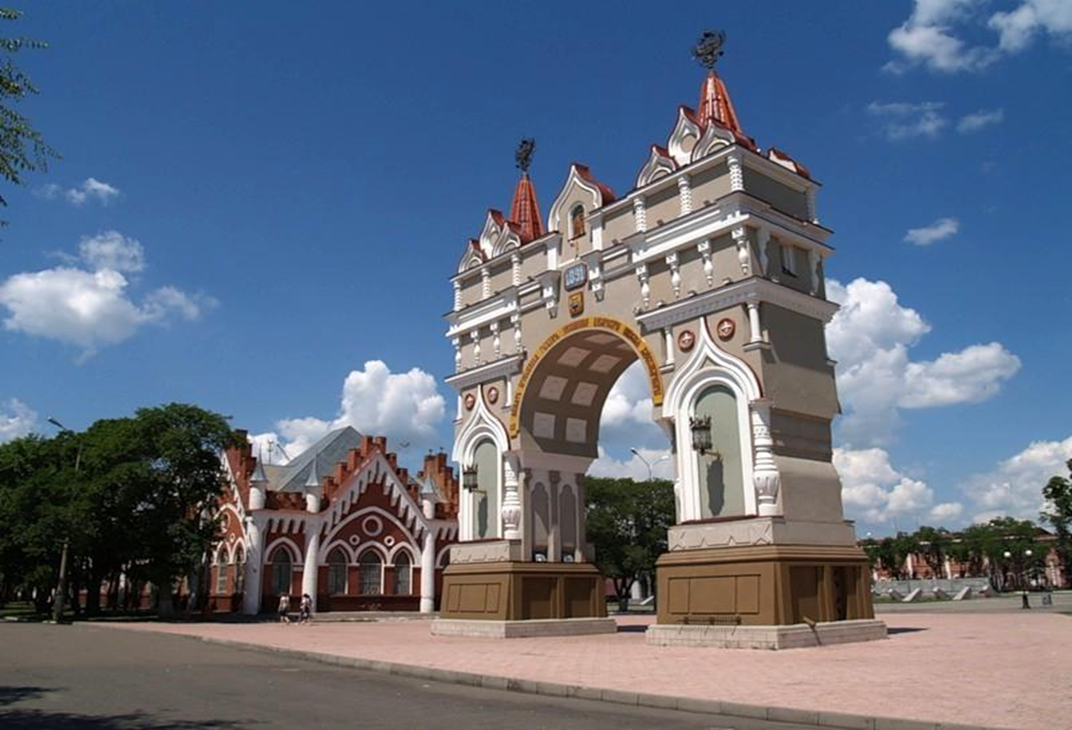
"Достопримечательности города, в котором я живу!"
Всероссийский конкурс для школьников

Slide 2
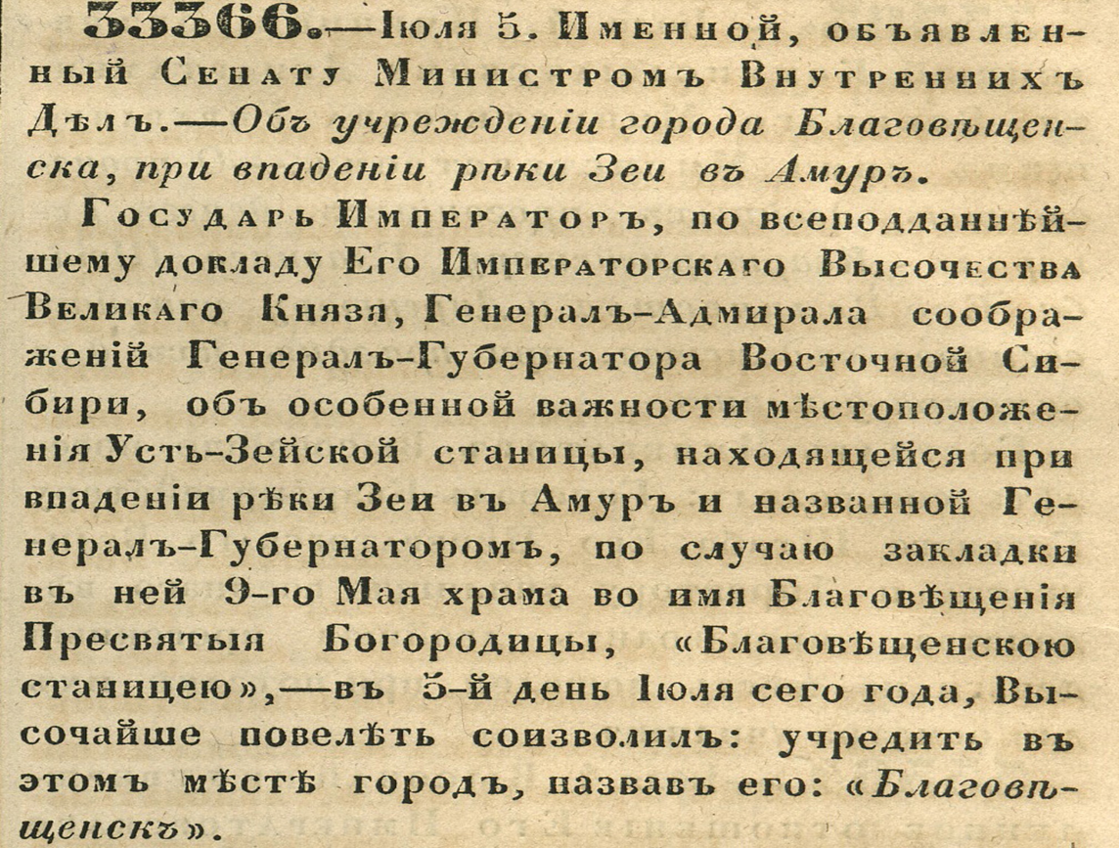
Указ императора Александра II об основании г.Благовещенска от 5 июля 1858 года
Царём учреждённый Водой окроплённый Из посеребрённой купели, Крестом осенённый, Благим наречённый… Во славу псалмы ему пели. И сам Иннокентий его освятил – От имени бога он благословил

Slide 3
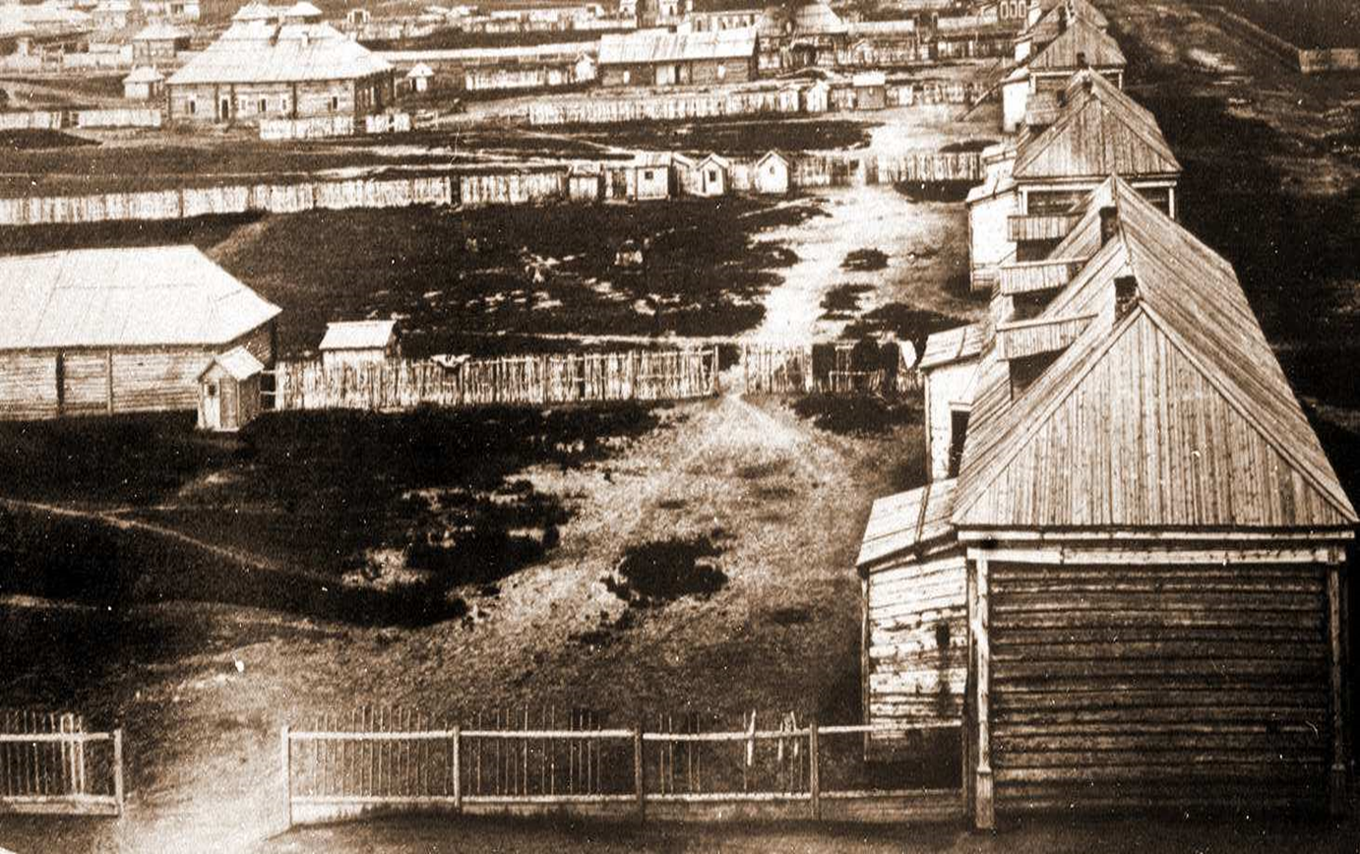
Первые постройки переселенцев
Наш город восточный – На карте лишь точка, Но выбор её бесподобен: Вписав свою строчку В историю прочно, И завтра творить он способен. Обжив всю долину в слиянии рек, Всё дальше от устья идёт человек.

Slide 4
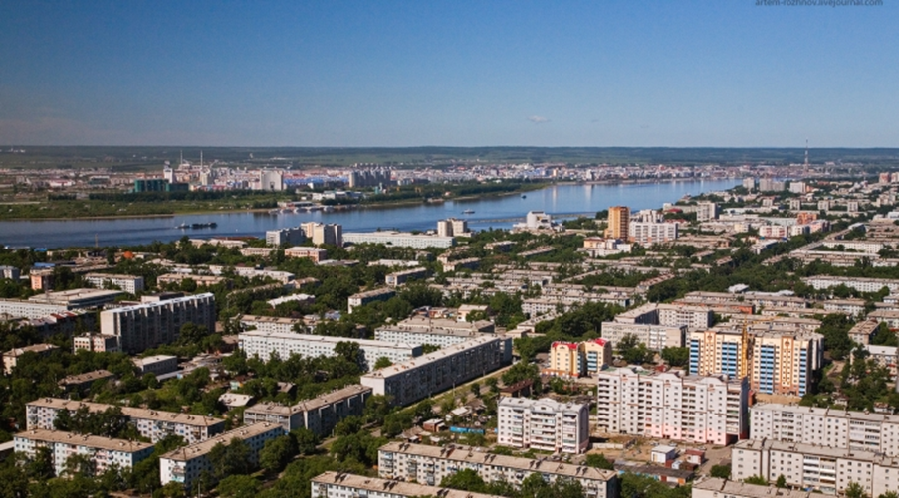
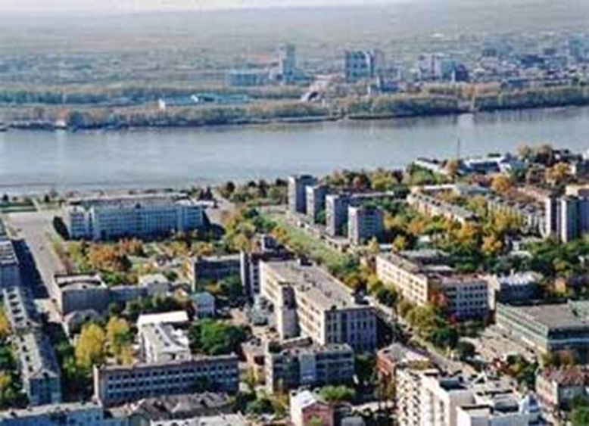
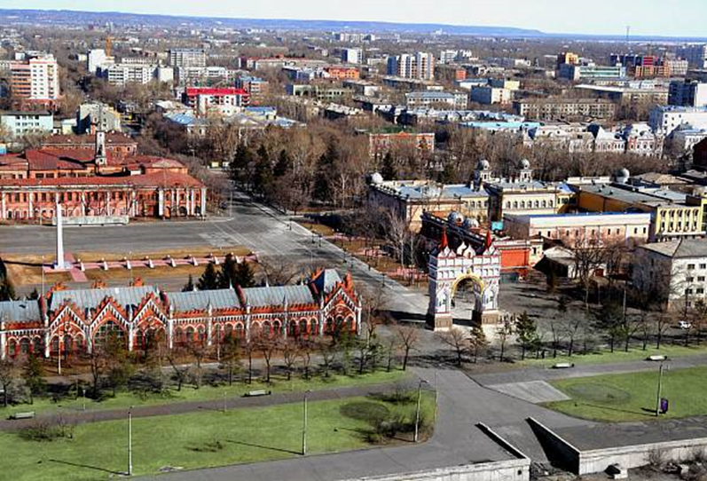
Достопримечательности города Благовещенска
У города хороший вкус,
Он не гигант, сказать по чести,
Но каждый дом и каждый куст
В нем удивительно на месте.
Давно подмеченный закон
Здесь новой силой поражает:
Кто строит город над рекой –
Реке невольно подражает,
Страды ли зной и духота ,
Зима ли грозно хмурит брови
Он не изменен. Три кита –
Простор, покой и простота –
Всегда видны в его просторе.

Slide 5
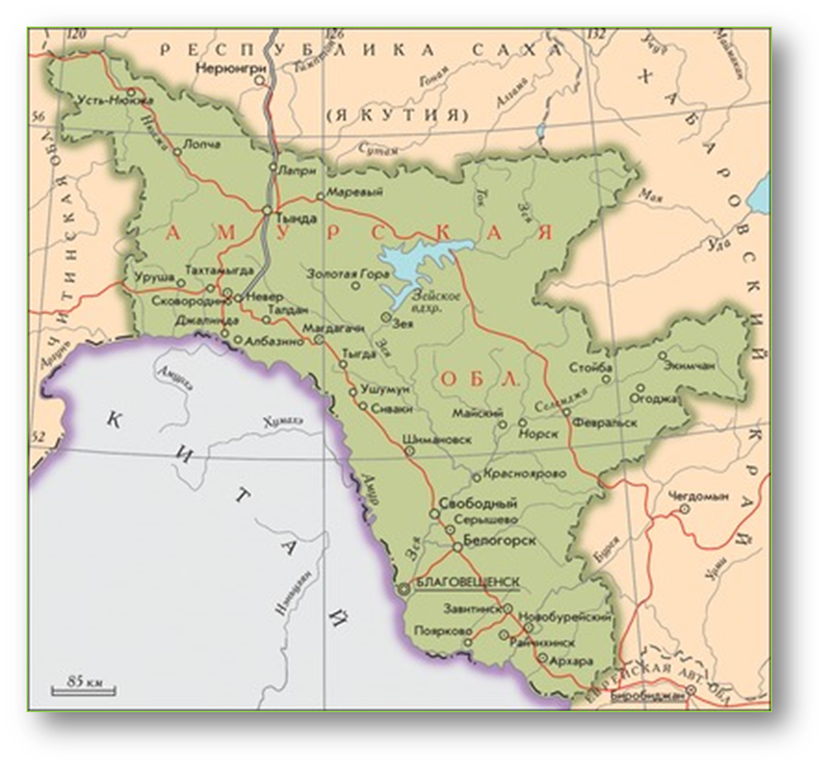
Амурская область г. Благовещенск

Slide 6
Символика города Благовещенска
Гимн Благовещенска
Где Зея с Амуром сроднились навечно, Великой державы граница, Растет, расцветает форпост Благовещенск — Земли Приамурской столица.
Припев: Славься, город-часовой, Верный сын страны родной, любимый. Русский город вольный, Щедрый, хлебосольный, Город славы трудовой!
Русский город вольный, Щедрый, хлебосольный, Город славы трудовой.
Лиловый багульник под сенью березы — Весенней поры многоцветье. Ночные сполохи, военные грозы И славы солдатской бессмертье.
Припев:
Герб Благовещенска

Slide 7
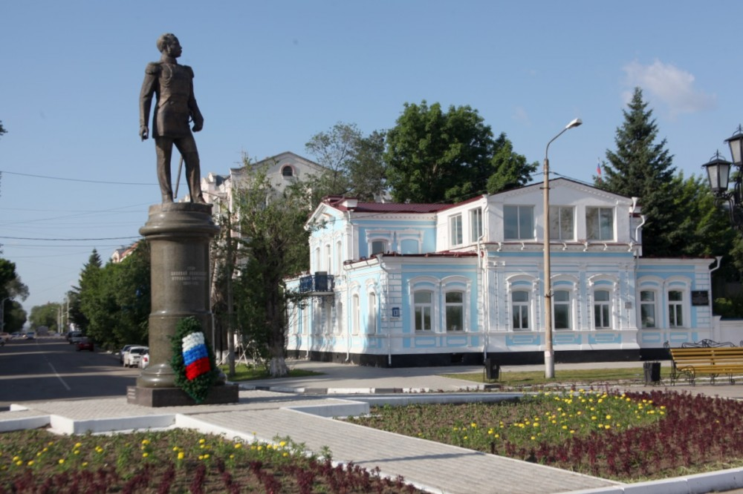
На набережной реки Амур стоит памятник основателю города Н . Муравьёву - Амурскому

Slide 8
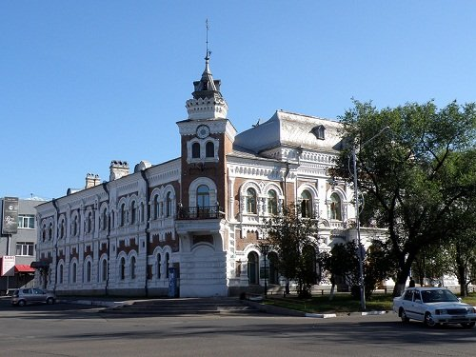
Амурский областной краеведческий музей им. Г.С. Новикова-Даурского - один из старейших на Дальнем Востоке

Slide 9
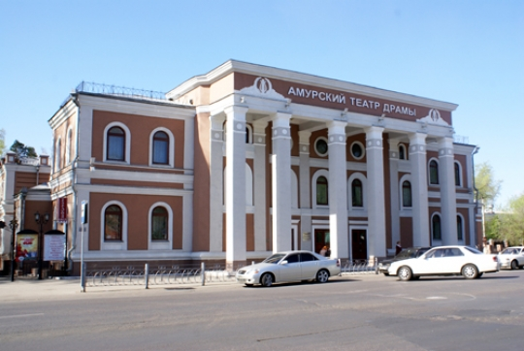
Амурский областной ордена Трудового Красного Знамени театр драмы был образован в декабре 1883 года.

Slide 10
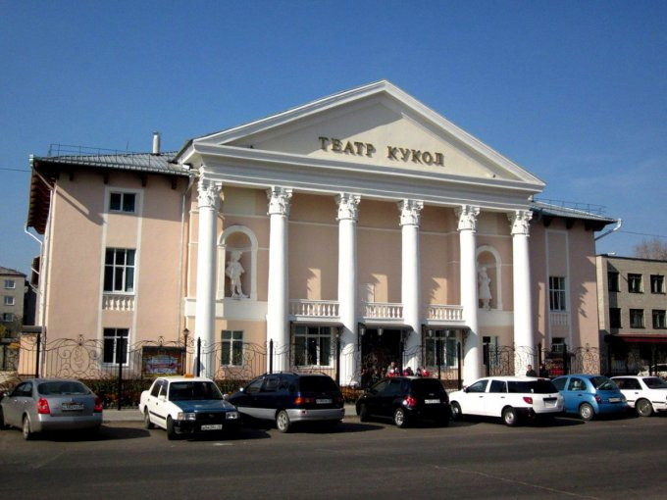
Амурский областной театр кукол образован в 1964 году. Основателем театра является Семён Иосифович Богорад.

Slide 11
Триумфальная арка была построена в Благовещенске в честь приезда в Приамурье в 1891 году цесаревича Николая - будущего императора.

Slide 12
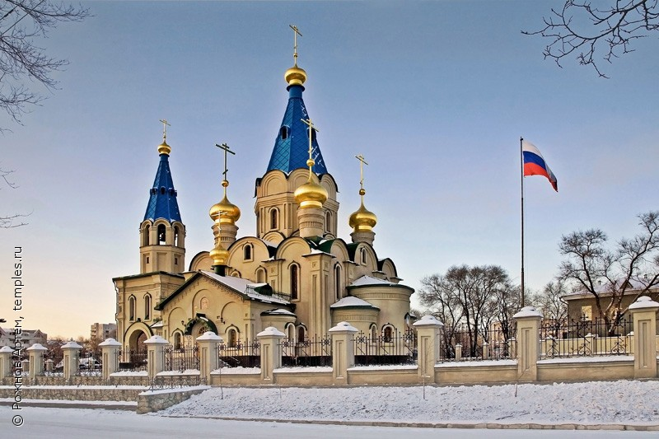
Кафедральный собор Благовещения Пресвятой Богородицы построен в 1997 — 2003 гг.

Slide 13
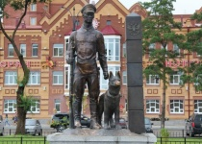
Памятник пограничникам в городе Благовещенске

Slide 14
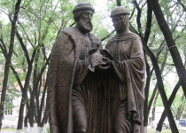
Памятник Святым благоверным князю Петру и княгине Февронии Муромским
Монумент воздвигнут в честь Петра и Февронии Муромских, которые почитаются в православной вере как покровители семьи, любви и верности.

Slide 15
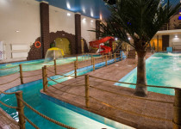
Аквапарк «Плаза»
Это отличное место для семейного отдыха. Здесь каждый найдет себе занятие по душе: и дети, и взрослые.

Slide 16
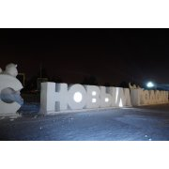
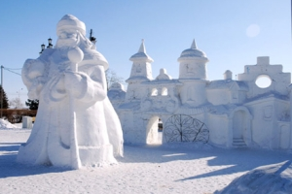
Площадь В. И. Ленина «Ледовый городок»

Slide 17
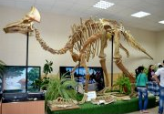
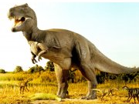
Кладбище динозавров - памятник федерального значения, расположено на юго-восточной окраине города Благовещенска

Slide 18
Открытый Российский фестиваль кино и театра «Амурская осень»

Slide 19
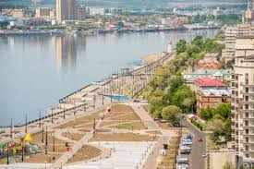
Благове́щенск — город в России на границе с Китаем. Наш город особенный, но он - часть России, большой и сильной страны. Жители нашего города, как и все россияне, соблюдают народные традиции, честно трудятся на благо страны, охраняют природу. Здесь, как и по всей стране заботятся о детях и пожилых людях, чтят ветеранов войны, труда и знаменитых людей.
Городу Благовещенску - 165 лет
Люблю тебя я, город мой, Не знаю краше места! Мне жизнь, единая с тобой, Дарована в наследство!

